Slide 1
水处理系统操作培训
培训讲师：
培训日期：

Slide 2
01
培训目标及培训要求
02
护具准备、加药注意事项
03
设备认知
04
面板操作
05
1、旁流微处理器面板介绍
旁流微处理器
2、旁流微处理器的操作

Slide 3
培训目标及要求
培训目的
本课程针对润泽科技数据中心运维团队，暖通系统运维全职人员进行，旨在使相关人员掌握自动加要装置操作流程，以及安全注意事项等内容，以进一步提高润泽科技数据中心运维人员操作水平。
培训要求
该课程考核合格分数线为90分， 参训人员需要掌握自动加要装置开关机以及参数设定的操作步骤，掌握如何查看机组运行状态以及历史事件，确保操作人员熟知熟会，保证操作人员在没有他人指导的情况下能独立操作。

Slide 4
01
培训目标及培训要求
02
护具准备、加药注意事项
03
设备认知
04
面板操作
05
1、旁流微处理器面板介绍
旁流微处理器
2、旁流微处理器的操作

Slide 5

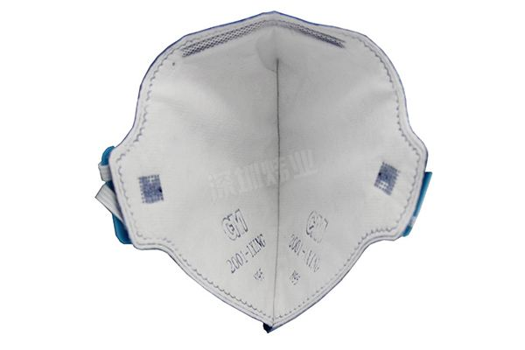


护具
序号 | 护具准备
1 | 护目镜
2 | 口罩
3 | 胶皮手套
4 | 胶鞋

Slide 6
加药注意事项
序号 | 加药注意事项
1 | 加药前佩戴好护具。
2 | 加药前需确认加药装置是否正常。
3 | 确认加药种类，避免加药错误发生。
4 | 除加药人员外，需有一人看护。
5 | 避免造成人员及财产损失。

Slide 7
01
培训目标及培训要求
02
护具准备、加药注意事项
03
设备认知
04
面板操作
05
1、旁流微处理器面板介绍
旁流微处理器
2、旁流微处理器的操作

Slide 8
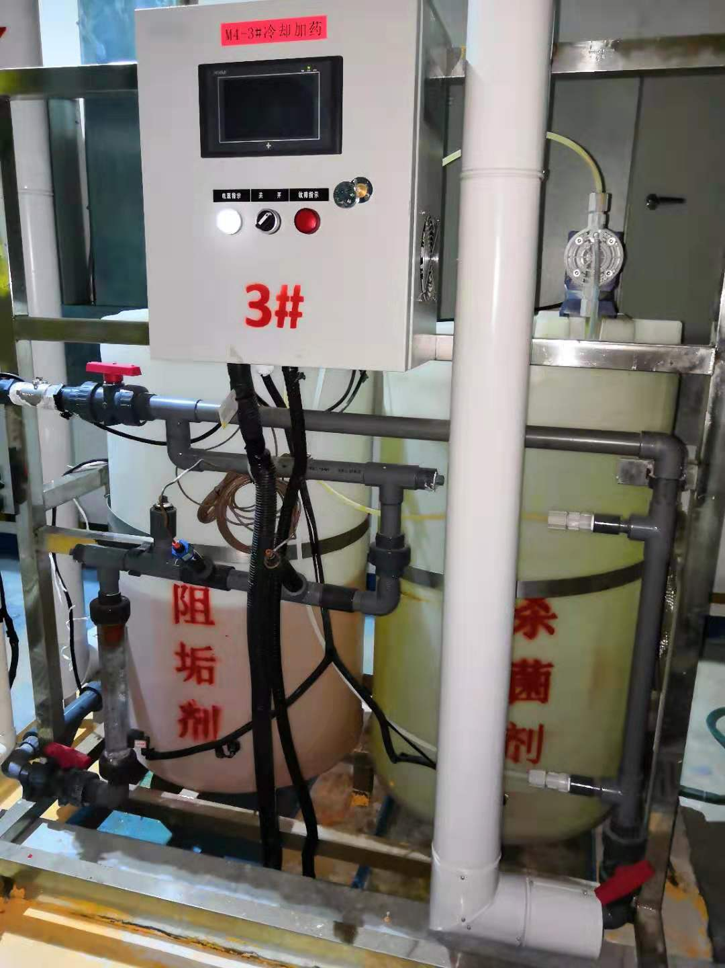
设备认知
序号 | 加药装置主体设备
1 | 控制柜
2 | 缓蚀阻垢剂药剂桶
3 | 杀菌灭藻剂药剂桶
4 | 缓蚀阻垢剂投加泵
5 | 杀菌灭藻剂投加泵
6 | 在线PH监控仪
7 | 在线电导率监控仪
8 | 电动排污阀
9 | 药剂桶液位传感器
10 | 流量计
11 | 输入输出模块
12 | 机体框架

Slide 9
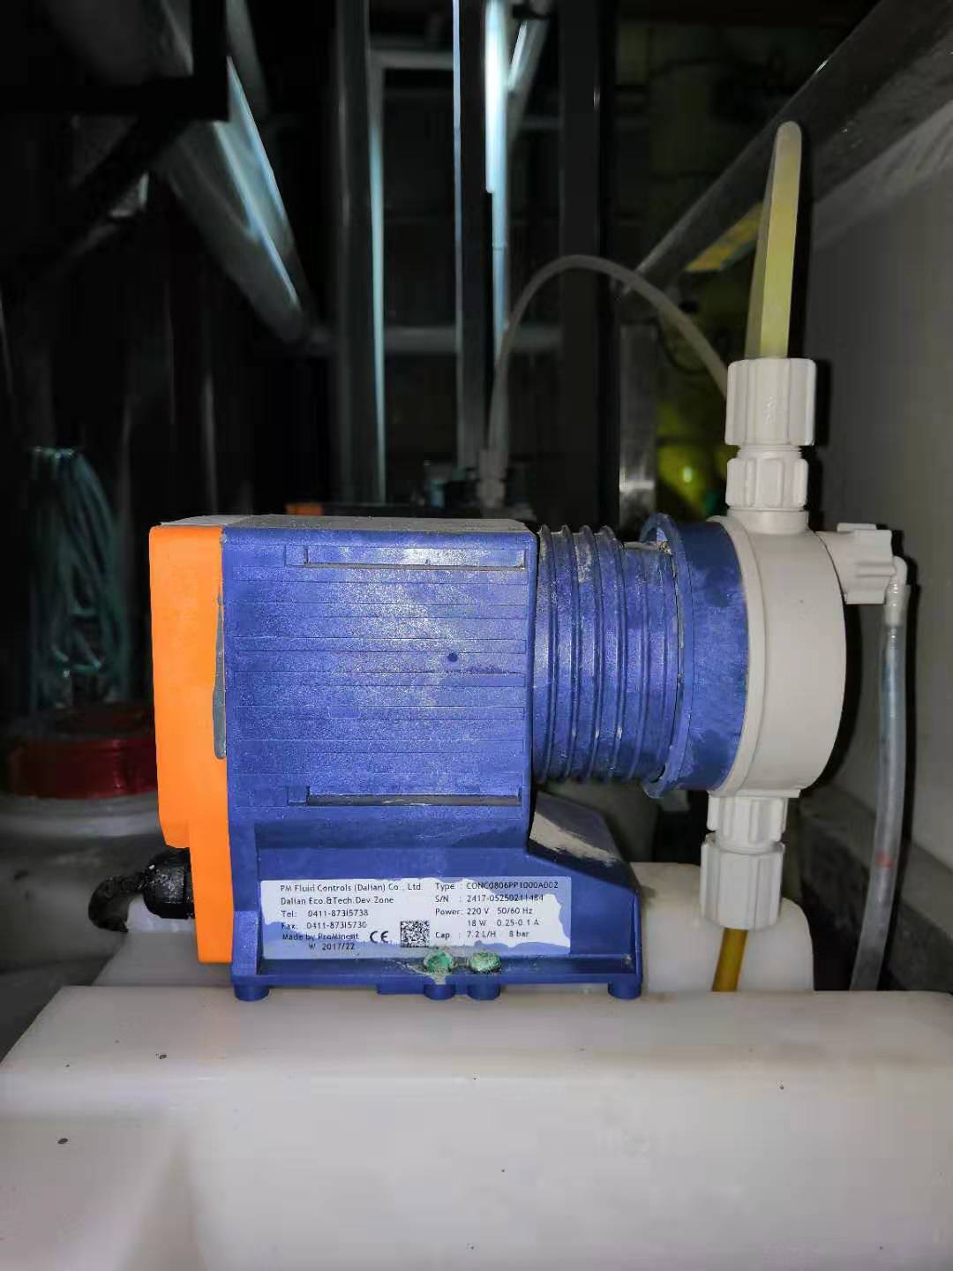
设备认知
用于抽取药剂进入水系统
加药泵

Slide 10
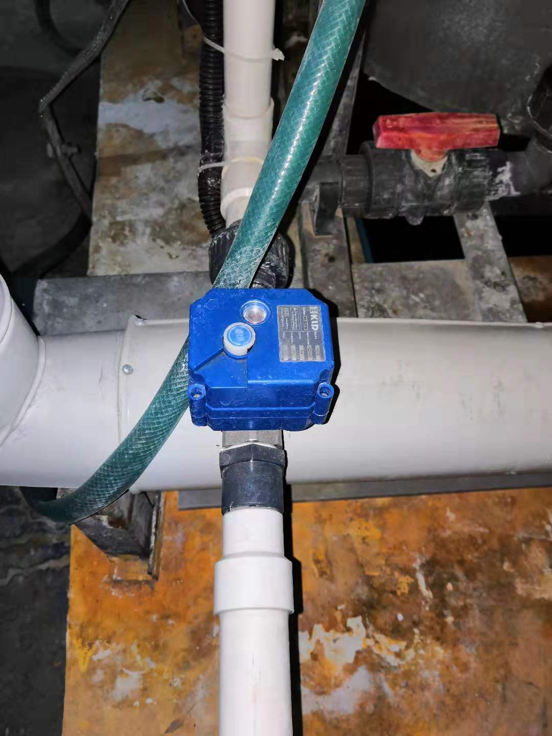
设备认知
根据水系统PH值与电导率自动开启或关闭
电动排污阀

Slide 11
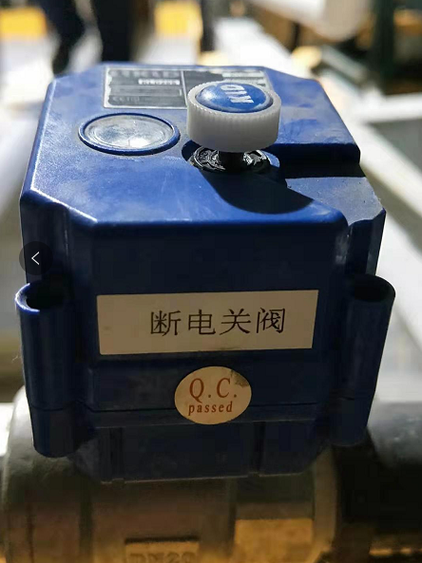
设备认知
若电动排污阀自动失效，拔起手轮开启手动

Slide 12
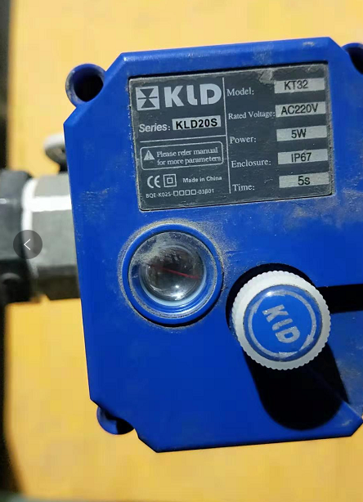
设备认知
旋转手轮示表红线显示与管路齐平为手动开启排污

Slide 13
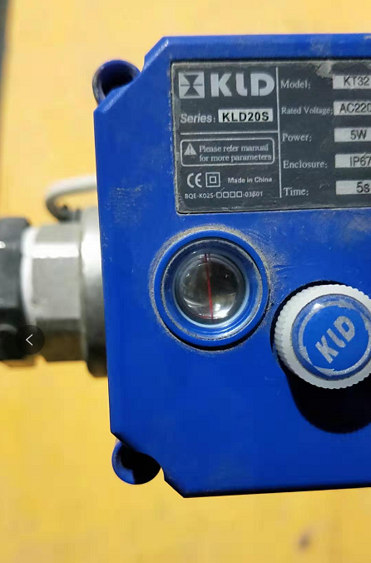
设备认知
旋转手轮示表红线显示与管路交错为手动关闭排污

Slide 14
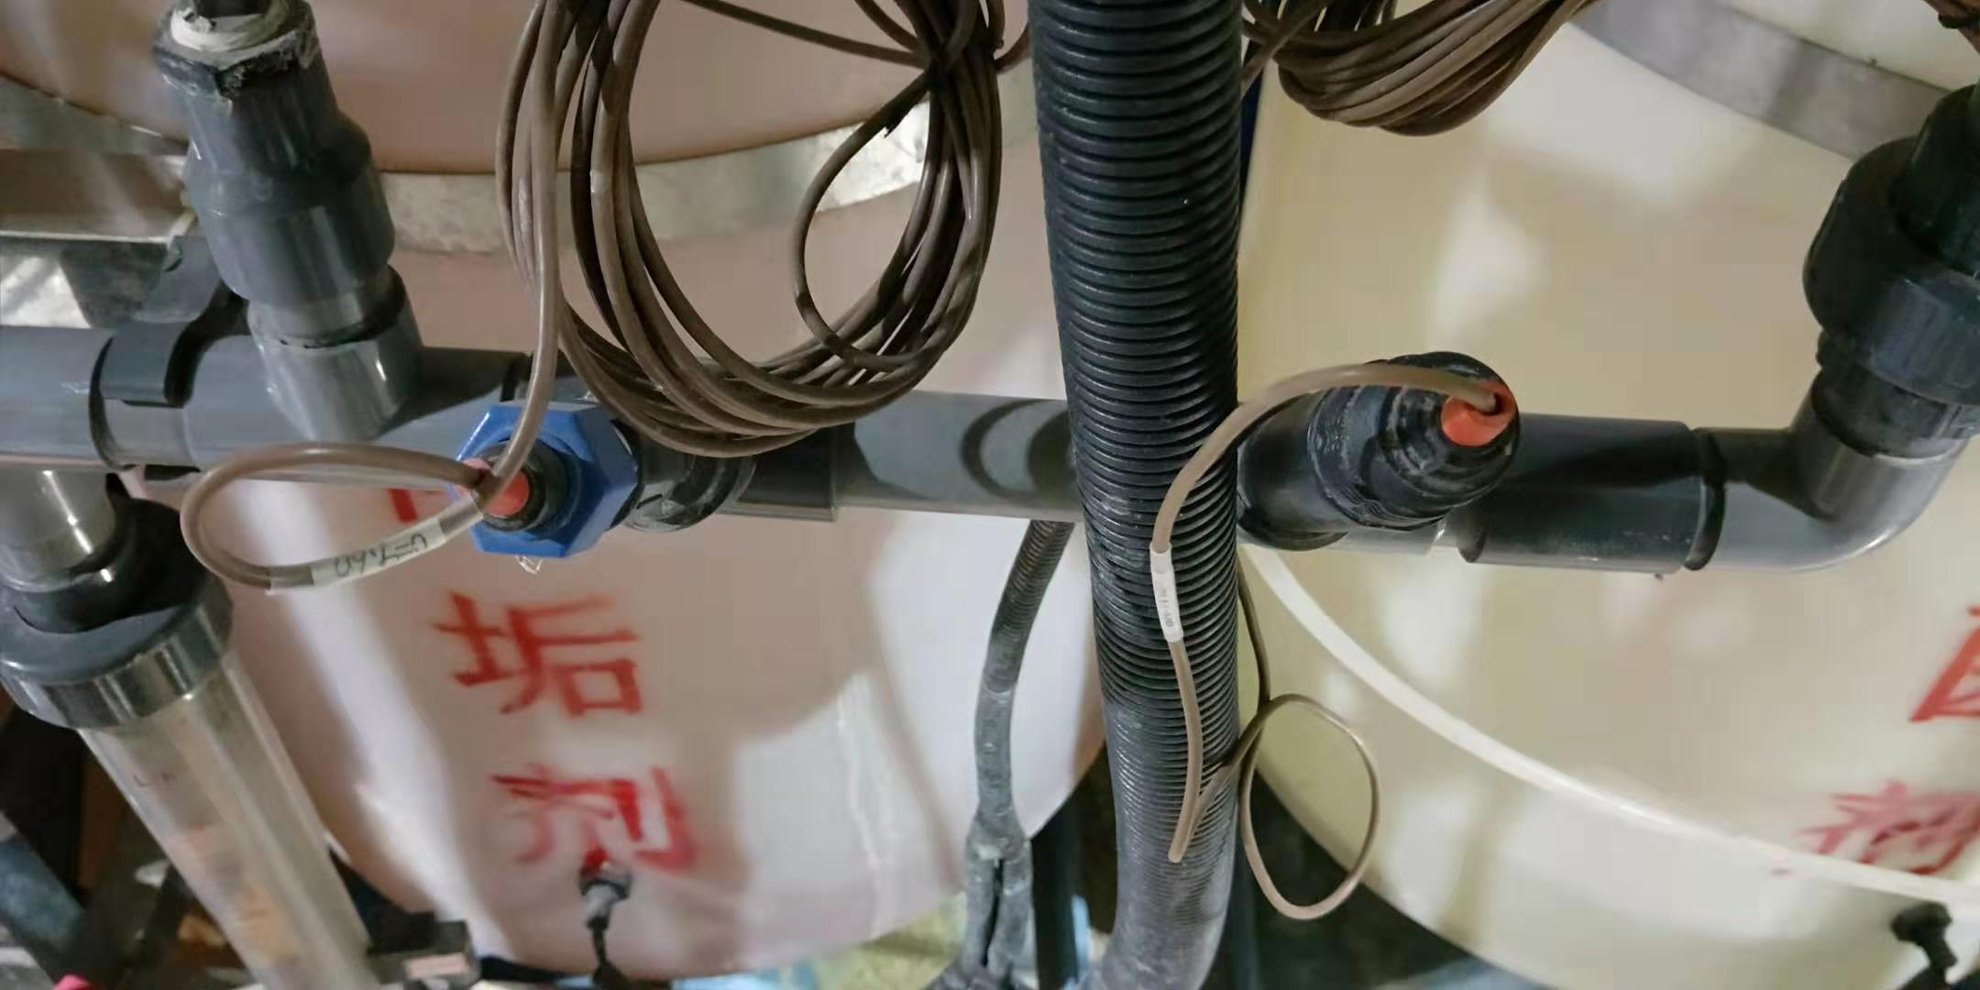
设备认知
PH值监控仪与电导率监控仪实时监控水质
电导率监控仪
PH值监控仪

Slide 15
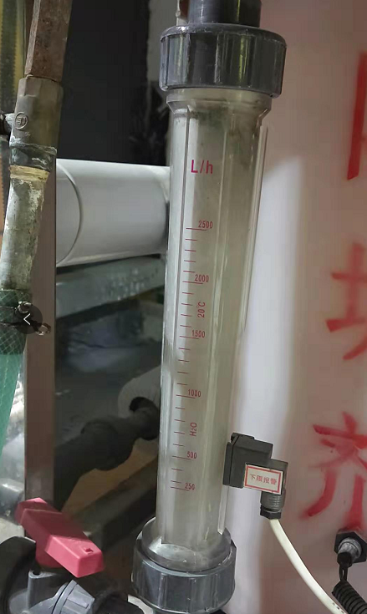
设备认知
流量计测量流量
流量计

Slide 16
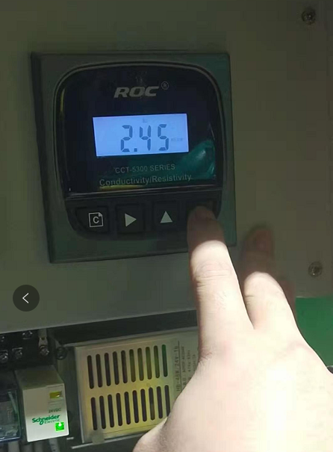
参数调节
长按右侧回车键

Slide 17
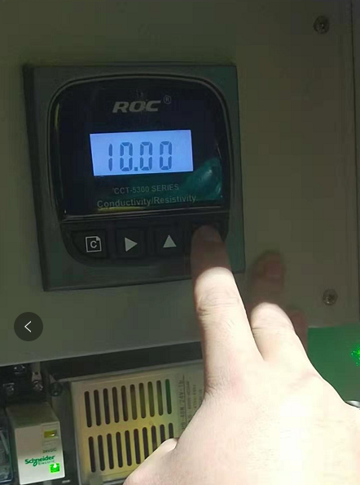
参数调节
屏幕如图显示10.00后松开按键

Slide 18
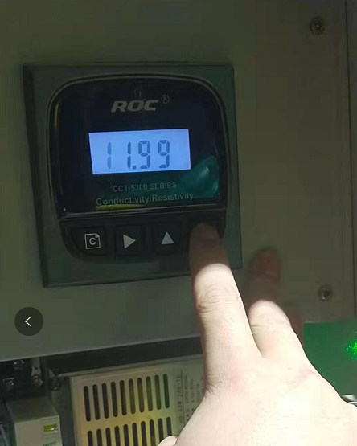
参数调节
单次按回车键，按4次

Slide 19
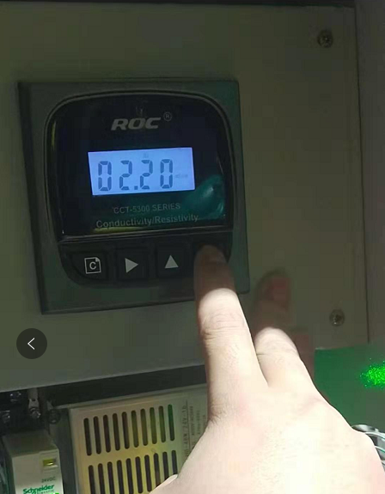
参数调节
直到数字上方显示HI，方可设置上限值

Slide 20
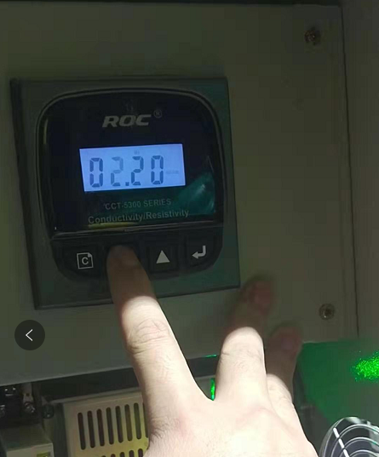
参数调节
如图显示，按右键选中要设置的数值上限值

Slide 21
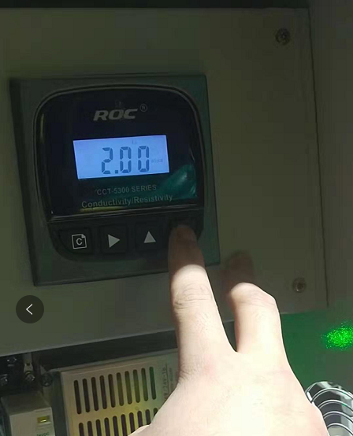
参数调节
如图显示数字上方显示LO为下限值，点击右键可调节下限值

Slide 22
01
培训目标及培训要求
02
护具准备、加药注意事项
03
设备认知
04
面板操作
05
1、旁流微处理器面板介绍
旁流微处理器
2、旁流微处理器的操作

Slide 23
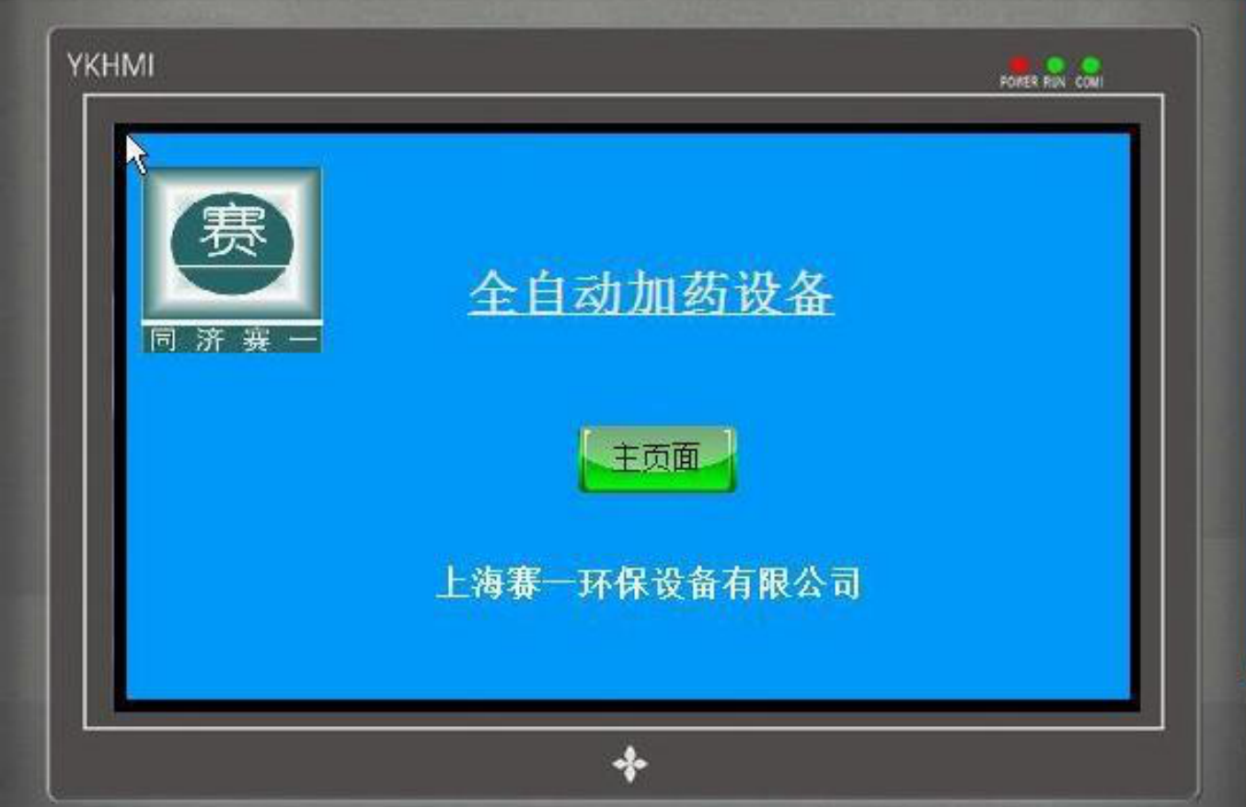
面板操作
系统上电开机后，屏幕会打开初始画面，用户点“主页面”键可对该系统进行监控、操作等。

Slide 24
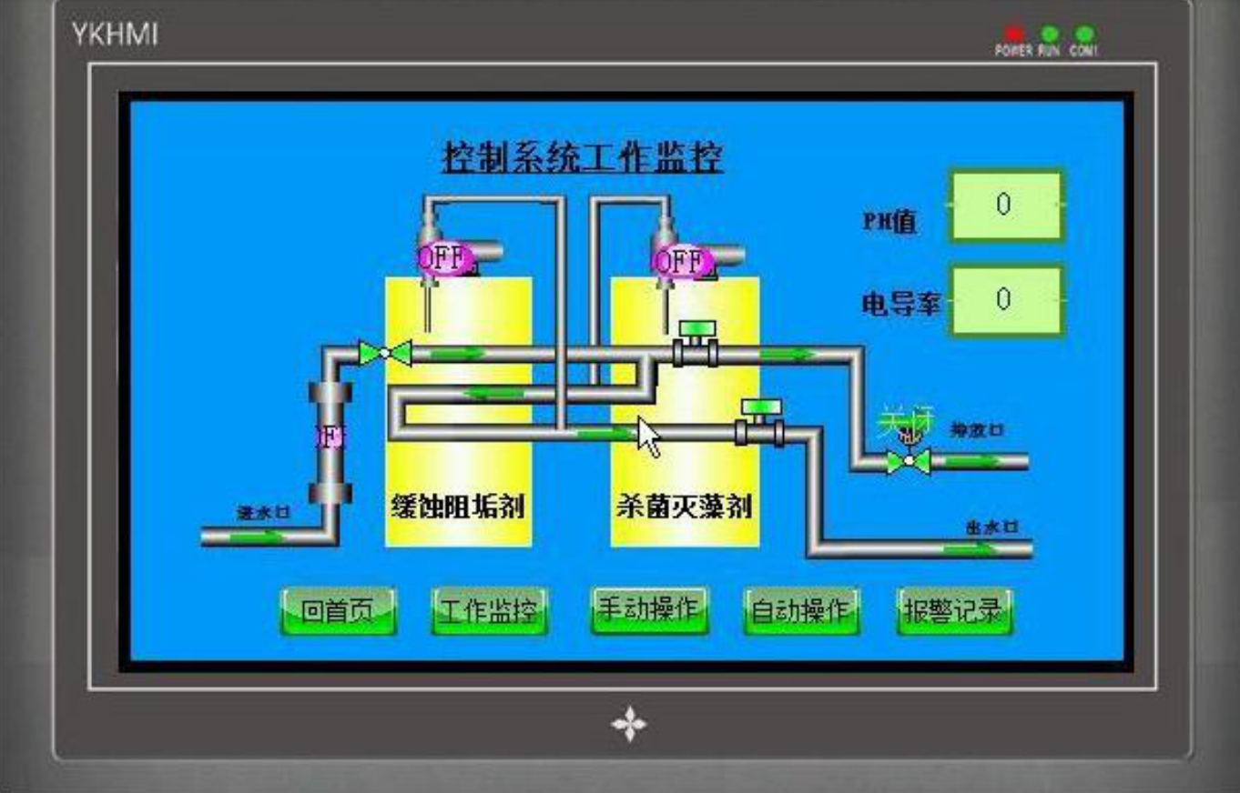
面板操作
在线仪表实时监控系统PH值与电导率

Slide 25
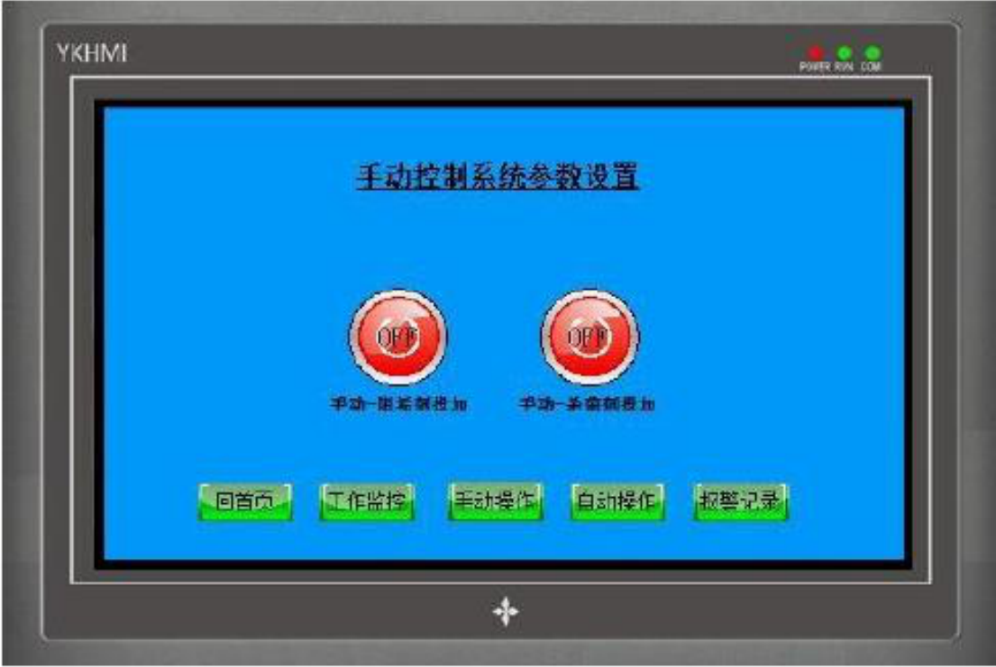
面板操作
1、点击手动操作按钮，进入手动控制系统参数设置界面。
2、点击红色OFF按钮可实现两种药剂的手动投加。
注:手动投加药剂开启后不会自动停止，需手动关闭。

Slide 26
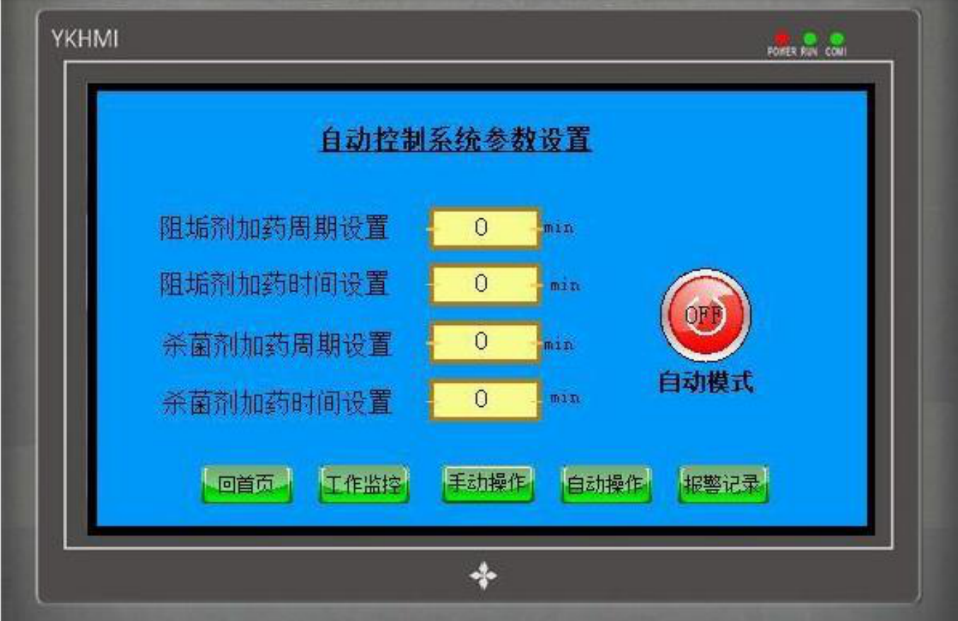
面板操作
1、自动控制系统中设置两种药剂加药周期与时间。
2、点击自动模式红色按钮，系统加药处于自动模式，按照加药时间进行投加。

Slide 27
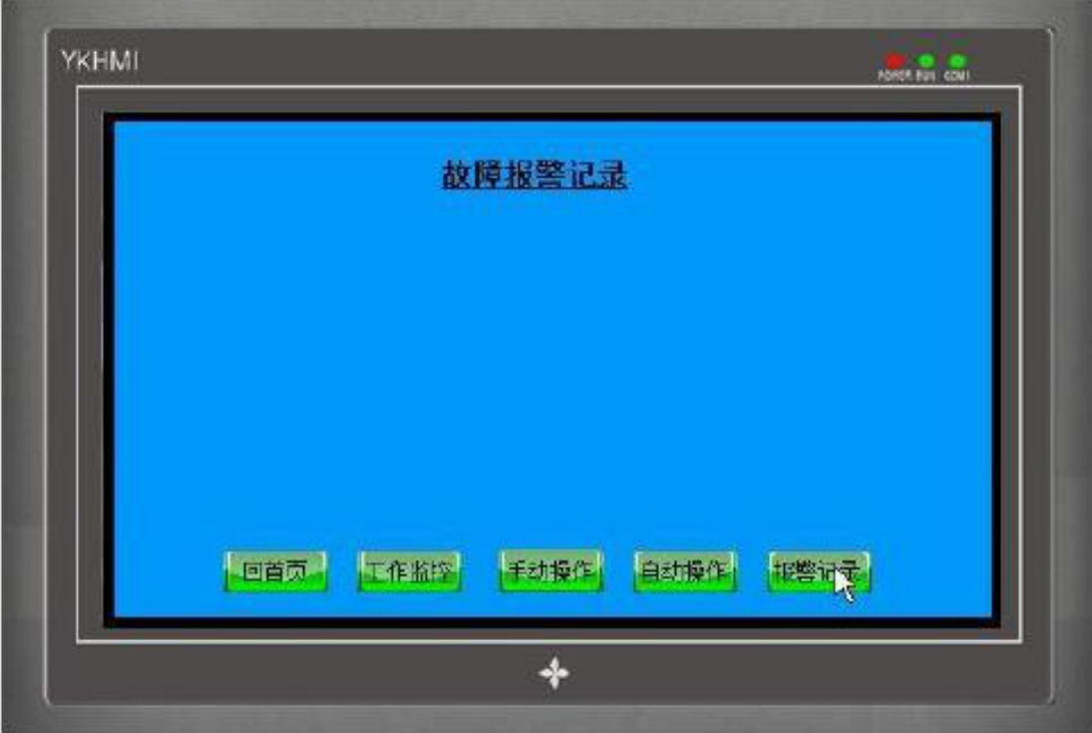
面板操作
点击主界面下方的“报警记录”按钮就可以进入报警记录界面，不插扩展卡也可通过“工作监控”页面查询报警种类

Slide 28
01
培训目标及培训要求
02
护具准备、加药注意事项
03
设备认知
04
面板操作
05
1、旁流微处理器面板介绍
旁流微处理器
2、旁流微处理器的操作

Slide 29
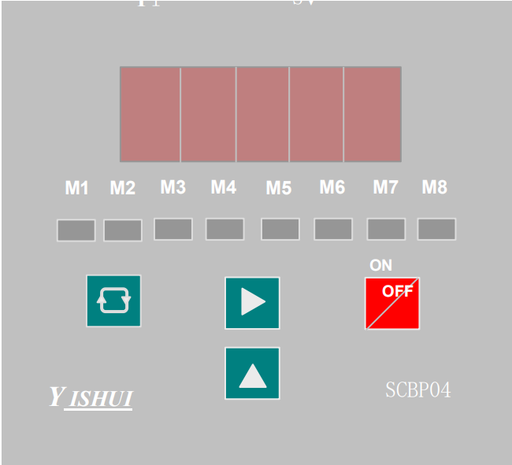
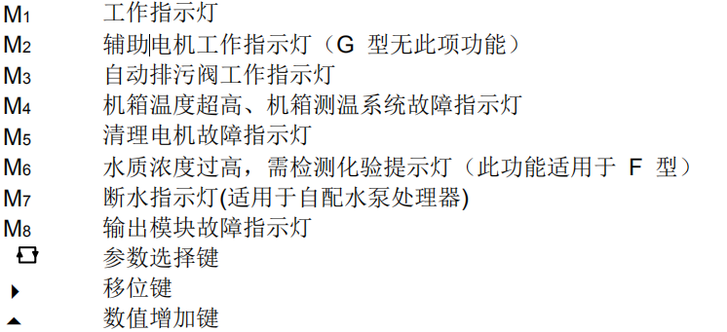
旁流微处理器面板介绍
面板各部名称与功能

Slide 30
旁流微处理器的操作
2).参数代码说明
PI 窗口参数识别 | 参数符号的内涵SV | 初设值或SV 默认值
A 代表 pH | pH 值对应的水质参数码 | 08
B 代表总铁 | 总铁值对应的水质参数码 | 02
C 代表电导率 | 电导率值对应的水质参数码 | 06
D 代表总硬度 | 总硬度对应的水质参数码 | 15
E 代表总碱度 | 总碱度对应的水质参数码 | 08
F 代表氯离子 | 氯离子对应的水质参数码 | 14
1 表示设定 1（S1） | 清理电机启动周期设定 1~99 小时 | 8
2 表示设定 2（S2） | 清理电机开启秒数设定 1~999 秒 | 300
3 表示设定 3（S3） | 排污阀开启周期设定 1~99 小时 | F-8 G-99
4 表示设定 4（S4） | 排污阀开启秒数设定 1~999 秒 | F-15 G-0
5 表示设定 5（S5） | 定时开关机：1； 无定时功能：0 | 0
6 表示设定 6（S6） | 设定定时开机时间，前两位：小时，后两位：分钟，中间以“C”表示
7 表示设定 7（S7） | 设定定时关机时间，前两位：小时，后两位：分钟，中间以“d”表示
8 表示设定 8（S8） | 水质浓度极限值设定 0-110(用于 F 型) | 108
9 表示设定 9（S9） | 当前时间设定，前两位：小时，后两位：分钟，中间以“H”表示

Slide 31
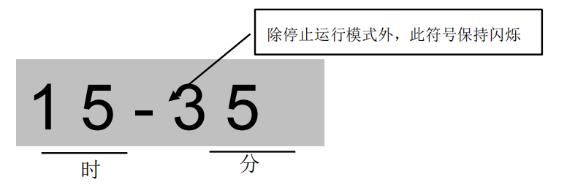
旁流微处理器的操作
3).参数的选择与输入及调整
①. 当微处理器接通电源后，微处理器面板上仅有当前时间显示，显示格式
如下：
所有指示灯不亮，说明此微处理器的 6 个水质码没有进行恰当地输入，
水质码由供货方对客户水质进行测定后，通过书面形式通知客户，然
后，由供货方服务人员或客户进行输入。水质码的不正确输入将直接导
致微处理器不能正常工作。

Slide 32
旁流微处理器的操作
②. 当对 A—F 六个水质码进行恰当的输入后，微处理器即可进入工作状
态。此时 M1 工作指示灯亮。
③. 同时按 和可进入参数设定状态。参数选择键可依序选取 A→F,1→9
各参数符号（设置时间的第 6、7、9 设置的参数符号隐藏），每按一次
参数选择键，PI 窗口将显示下一个参数符号。此时可根据需要，通过移
位键及数值增加键，在 SV 窗口中调整该参数的输入值和设定值。修改
确认有两种方式:
A) 手动确认。再按一下参数选择键即可确认所作之修改，并进入下一参
数的设定。直至 PI 窗口无符号显示，即完成了对所有参数的一次设
置。
B) 自动确认。当修改完某一参数值，10 秒钟后，微处理器会自动确认修
改值并返回系统默认显示（时钟）状态。
④. 在设定参数时，只要 S1-S4 中有任何一项数值改动，清理与排污工作计
时同时重新开始。
⑤. 当 S5 为“0”时，S6 与 S7 隐藏。当 S5 为“1”时，S6 与 S7 显示并可设定。

Slide 33
旁流微处理器的操作
4).参数设定的基本原则
①.清理电机启动周期设定（S1）一般设定为 4h。
②.清理电机开启秒数（S2）一般设定为 300s。
③.排污阀开启周期（S3）一般设定为 24h，即每天排污一次。对于结垢或
黄水情况严重的系统可适当增加排污频度。
④.排污阀开启秒数（S4）一般设定为 15s，用户必须根据系统压力、系统
水质和系统状况检查 S2 值设置正确与否，否则，可能严重影响机组正常
运行。
⑤.水质浓度极限设定（S8）（此功能仅适用于 F 型水处理器，其他型式水
处理器无需设定），应由供货方根据用户系统情况及水质状况设定。当
超过设定值时，系统继续工作，M8 提示灯亮，表示水质可能超过浓度
极限，要求用户对水质进行化验，采取适当措施保证水处理器能正常工
作。处理器无需设定，应由供货方根据用户系统情况及水质状况设定。当
超过设定值时，系统继续工作，M8 提示灯亮，表示水质可能超过浓度
极限，要求用户对水质进行化验，采取适当措施保证水处理器能正常工
作。
⑥. S6、S7、S9 的时间设置中，时的更改范围是 00-23，分的更改范围是 00-
59。若在更改时超出上述范围，系统将不能正常工作。

Slide 34
旁流微处理器的操作
5）微处理器的自动控制功能及操作注意事项
①. 系统启动/停止键的使用：
A) 当系统处于开机状态时，按下系统启动 /停止键，系统进入停机状
态。
B) 当系统处于停机或自动关机状态时，按下系统启动/停止键，系统则
进入开机状态。
②. 水处理器具有断水自动保护功能。
A) 当系统自配水泵时，若系统断水，水处理系统自动关机，M7 指示灯
亮。关机后每隔 30 分钟自动检测并试图恢复一次。若自动恢复不成
功，关机两小时后，水处理器进入永久停机状态，必须按下系统启动
/停止键才能继续运行。
B) 当系统不自配水泵时，若系统断水，水处理系统自动关机，M6、 M8
指示灯亮。当系统水流恢复后，水处理系统自动启动工作。
③. 当机箱内温度超过设定值（为 65℃，出厂时已设定，用户不能改动）
后，M4 高温报警灯亮，同时 M1 工作指示灯熄灭。此时，水处理系统自
动关机。当机箱内温度低于 57℃时，水处理系统自动重新启动工作。
④. 当机箱内温度超过设定值（为 40℃，出厂时已设定，用户不能改动）
后，机箱风扇自动启动，当机箱内温度低于设定值（为 32℃，出厂时已
设定，用户不能改动）后，机箱风扇自动停止工作。

Slide 35
旁流微处理器的操作
⑤. 停机时，时钟数字中间的“—”符号不闪动，水处理系统所有设备停止工
作或关闭，所有指示灯不亮。而自动关机（或故障关机）时，时钟数字
中间的“—”符号继续闪动，水处理系统主处理器及水泵停止工作，M1 灯
不亮，而清理与排污及风扇工作照常进行。
⑥. 在设置定时开与定时关时间时，定时开时间与定时关时间不能相同，否
则系统会停机，并且只有通过开关电源总开关才能重新恢复微处理器工
作

